Slide 1
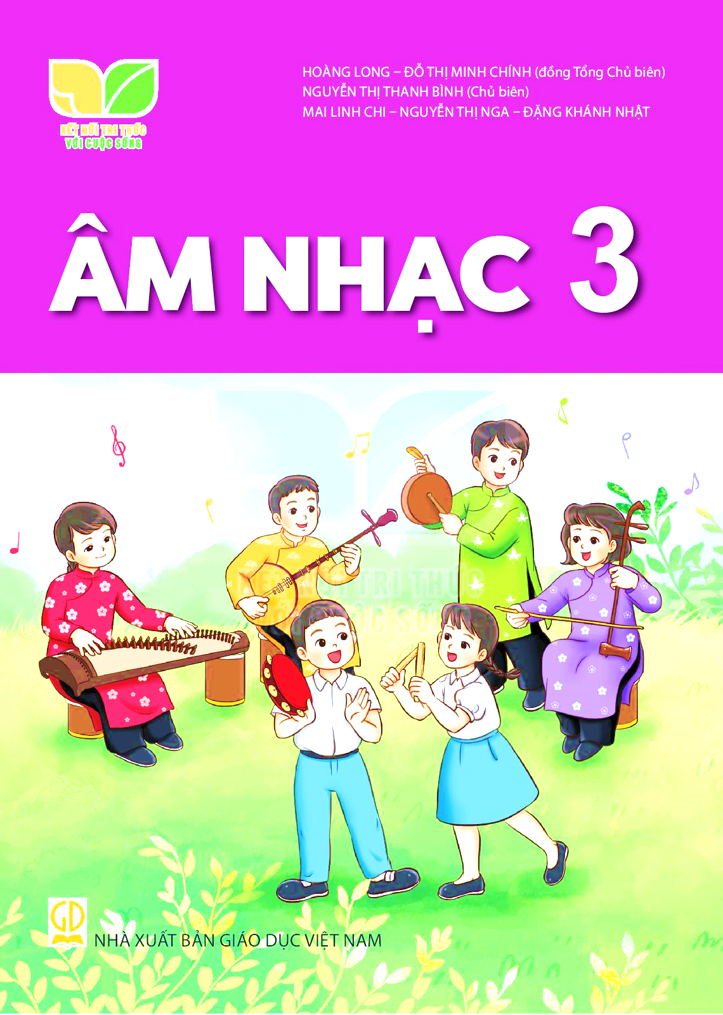


TIẾT 1

Slide 2


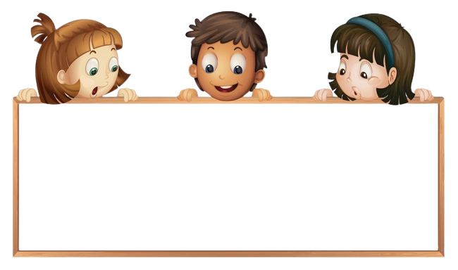
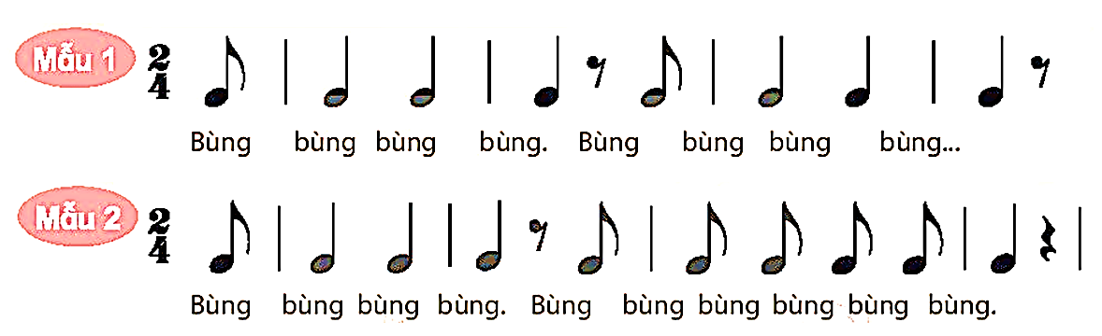

Slide 3

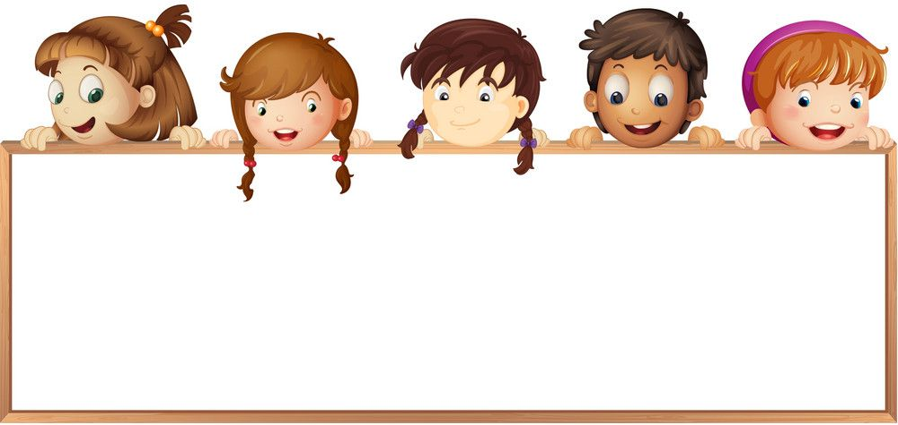

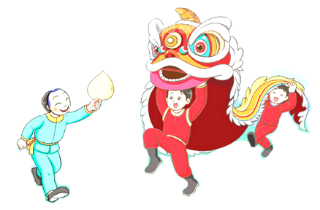
MÚA LÂN
Nhạc và lời: Y Vân – Phùng Sửu

Slide 4


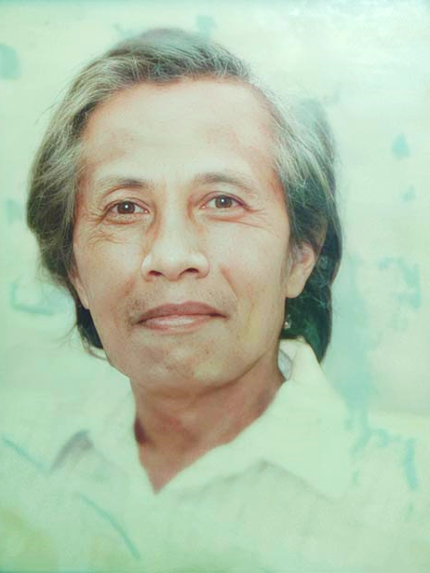
TÁC GIẢ
Y Vân tên thật là Trần Tấn Hậu, sinh năm 1933 tại Hà Nội. Các ca khúc của ông như 60 năm cuộc đời, thỏ và rùa ...
Bài hát Múa Lân có sắc thái vui tươi, rộn ràng nói về cảnh múa lân rộn ràng vào ngày rằm tháng tám.

Slide 5

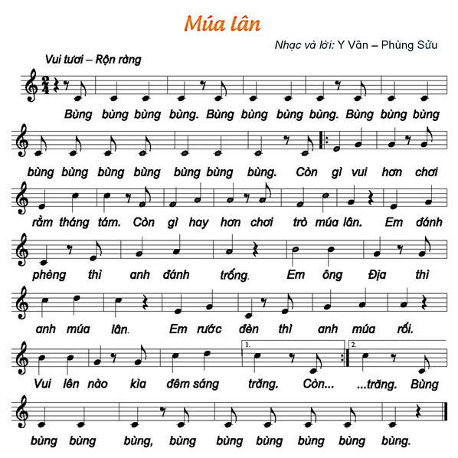
NGHE HÁT MẪU
NGHE GIAI ĐIỆU

Slide 6
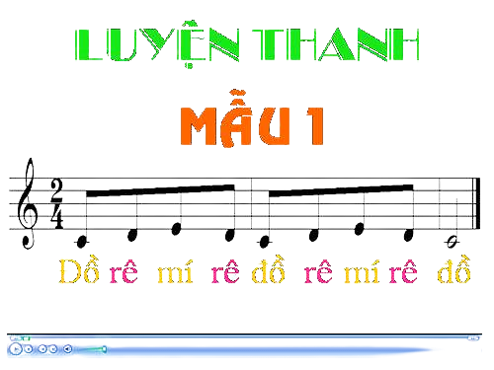
KHỞI ĐỘNG GIỌNG

Slide 7
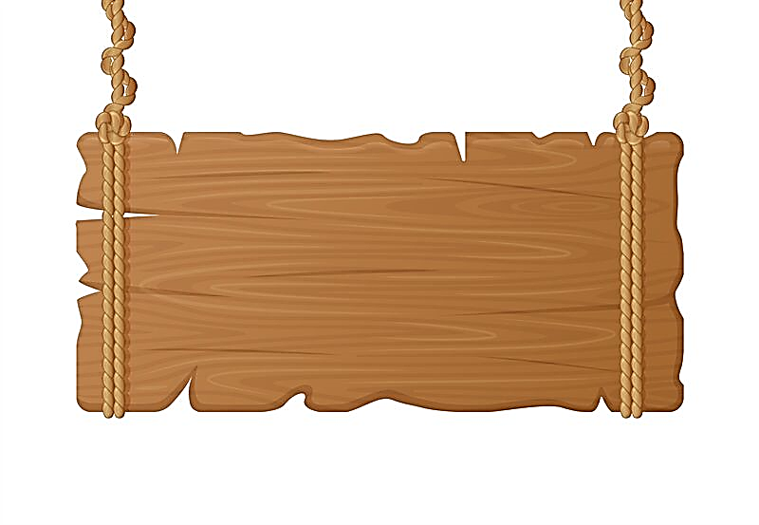
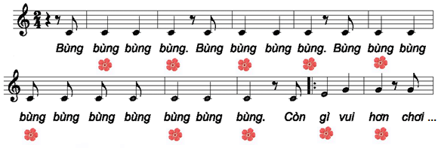
NHẠC ĐỆM

Slide 8
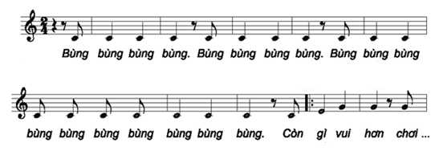


NHẠC ĐỆM

Slide 9

CÂU HỎI
Bài hát Múa lân thường được biểu diễn vào dịp nào trong năm?
Hãy tìm các câu hát có giai điệu giống nhau trong bài?

Slide 10

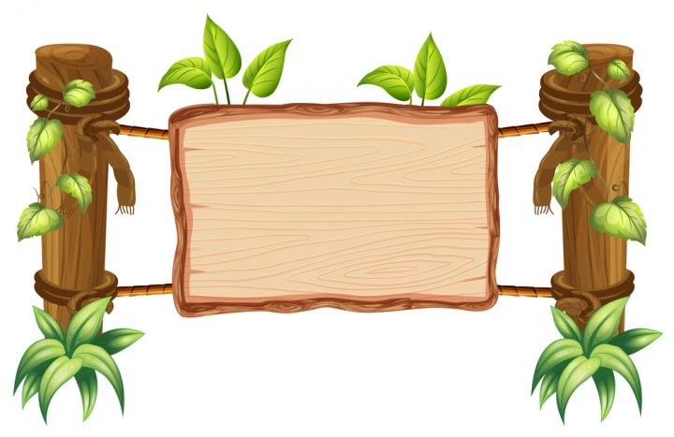
HÁT VÀ VẬN ĐỘNG
MÚA LÂN

